Slide 1


实验三 中间代码生成
计算机科学
与技术系
老师：梁红瑾，戴新宇
助教：邱丰羽，欧阳亚文
{qiufy, ouyangyw}@nlp.nju.edu.cn
或者在课程 QQ 群中联系

Slide 2
Roadmap
C - - 源代码
（字符流）
词法分析
正则表达式
Token 流
语法分析
文法
抽象语法树
语义分析
静态语义
抽象语法树、
符号表、类型对象
中间代码生成
优化
中间代码（CMMIR）

Slide 3
实验概要
实验任务
中间代码介绍
实验攻略与示例
IR Simulator
实验提交
实验检查
t1 = b + c
t2 = #0 - d
a = t1 * t2
a = (b+c)*(-d)

Slide 4
实验任务
预备工作
实验一、二全部必做内容
本次实验的测试样例中不会包含之前的任何词法、语法、语义错误
中间代码生成
根据生成的语法树产生中间代码
将中间代码按照输出格式输出到文件中
基本方案
依次递归遍历整个语法树
将生成的中间代码使用链表拼接起来
Notes:
这里的中间代码生成方式还是使用 S 属性的 SDT 方案，遍历语法树即可。维护一个中间代码的数据结构，那么什么本次实验的中间代码具体是什么样的呢？

Slide 5
中间代码
一种新的节点结构，本质上也是抽象语法树
从抽象语法树翻译而来，可翻译为汇编语言
适用于多种高级语言的中间表示
可翻译为特定的机器码
如何设计好的中间代码？
易于从抽象语法树翻译
较小规模的指令类型
可进行机器无关的优化
方便进一步翻译为更为低层次的中间代码或机器代码
Optimization
x86 Assembly
AST
IR
Java Bytecode
Alpha
Notes:
本次实验设计的关于 C - - 语言的中间代码，在实验四中会被翻译成汇编语言，机器码，指令集主要包括…

Slide 6
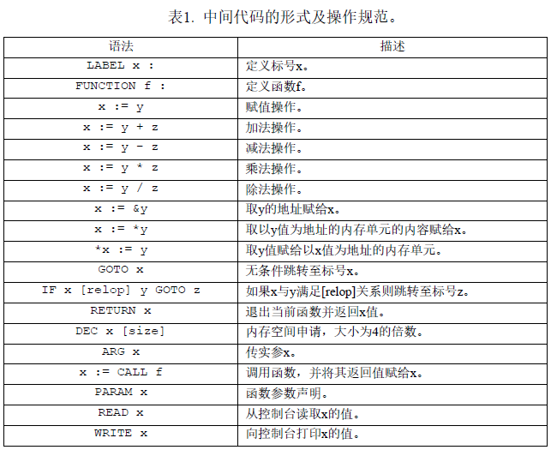
实验中间代码语言规范

Slide 7
实验攻略
操作数数据结构
操作数可能是变量、临时变量、常量值、地址…
中间代码数据结构
使用（双向）链表存储中间代码
每一行中间代码存于一个中间代码结构体中
struct IntermediateCode 需包含内容
中间代码类型：enum kind (ASSIGN, ADD, SUB, MUL, DIV_, ETURN_, LABEL_CODE, LABEL_TRUE, LABEL_GOTO, READ, WRITE, CALLFUNC, FUNCTION, ARG, PARAM, REFASSIGN, DEC, …)
操作数相关：union u (assign, add, call, func, arg…)
prev、next 域维护双向链表结构
…
根据代码类型和相关的操作数，遍历输出中间代码
Notes:
往后开始给出一些翻译的方案

Slide 8
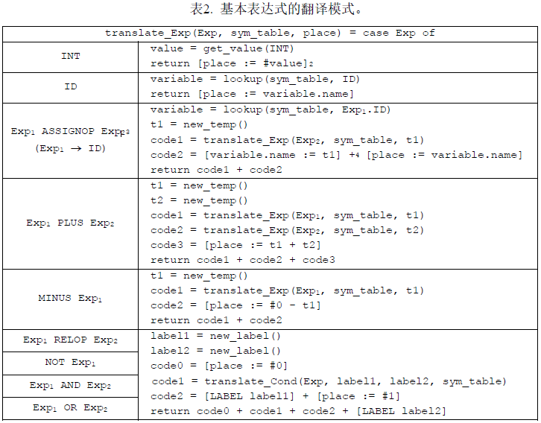
中间代码形式
基本的表达式
常量、变量
二元运算
算术运算：+，-，*，/
逻辑运算：&&，||
比较运算：>，==
一元运算
取负 -，取反 !
数组访问
结构体访问

Slide 9
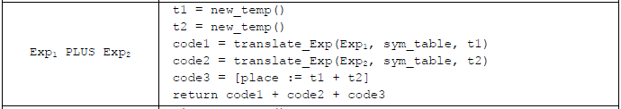
翻译示例 - 表达式翻译
Exp → Exp1 PLUS Exp2
符号表设计为全局变量，
可以不必每次都作为参数传入
code1
exp1
InterCodes* code1 = translate_Exp(Exp1, t1);
InterCodes* code2 = translate_Exp(Exp2, t2);
InterCodes* code3 =
(InterCodes*)malloc(sizeof(InterCodes));
code3->code.kind = ADD;
code3->code.u.binop.op1 = t1;
code3->code.u.binop.op2 = t2;
… // 初始化code3的其他信息
return bindCode(bindCode(code1,code2),code3);
code2
exp2
code3
op3 = op1 + op2

Slide 10
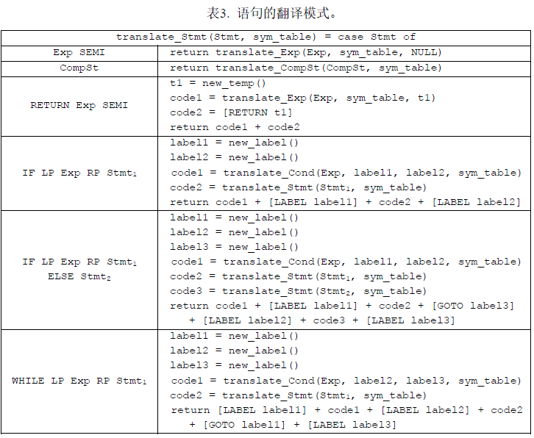
中间代码形式
基本语句模式
语句块
变量赋值
数组赋值
If-then
If-then-else
While 循环
函数调用
read
write(int)
Return 语句

Slide 11
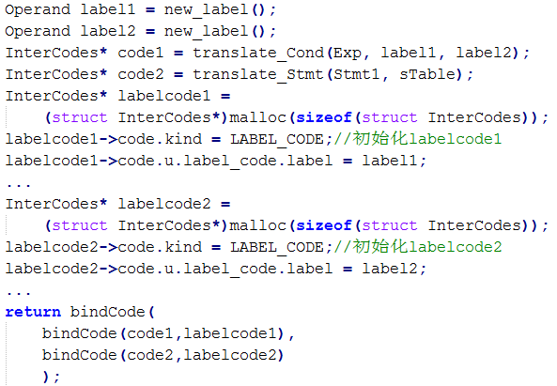
翻译示例 - 条件语句
Stmt → IF LP Exp RP Stmt1
code1
Exp
If XXXX GOTO label1
GOTO label2
labelcode1
LABEL label1:
code2
Stmt1
labelcode2
LABEL label2

Slide 12
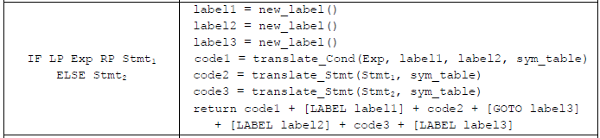
翻译示例 – 条件语句
Stmt → IF LP Exp RP Stmt1 ELSE Stmt2
翻译 if (n > 0) write(1); else m = n + 2; k = func(-m);
生成三个 LABEL 标号
翻译条件（比较）表达式： n > 0，生成 code1
翻译语句 Stmt1，write 函数调用
翻译语句 Stmt2，语句块与函数调用

Slide 13
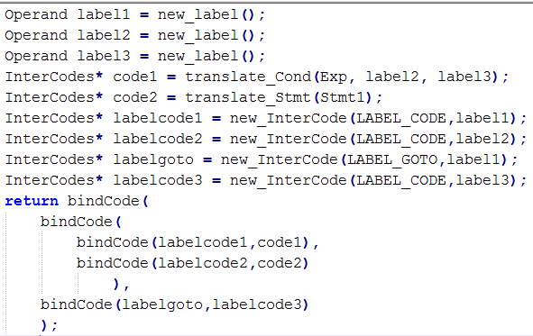
翻译示例 - 循环语句
Stmt → WHILE LP Exp RP Stmt1
labelcode1
LABEL label1
code1
Exp
If XXXX GOTO label2
GOTO label3
labelcode2
LABEL label2:
code2
Stmt1
labelgoto
GOTO label1
labelcode3
LABEL label3

Slide 14
翻译示例 – 函数
函数翻译
预定义的 read、write 函数
用于和控制台进行交互，输入 / 输出一个整形变量
直接在符号表中添加 read 和 write 两个函数条目
在翻译函数本身时
用 PARAM 声明形参（为了简化实现的难度，这个形参也是全局唯一的）
在翻译函数调用时
使用 ARG 传递实参，并且需要先翻译好实参
多个参数按照顺序“压栈”
使用 CALL 进行函数调用，并记录好返回结果

Slide 15
翻译示例 – 函数
C -- 源码
生成的中间代码
14 FUNCTION main :
15 READ t4
16 v2 := t4
17 IF v2 > #1 GOTO label3
18 GOTO label4
19 LABEL label3 :
20 ARG v2
21 t5 := CALL f
22 v3 := t5
23 GOTO label5
24 LABEL label4 :
25 v3 := #1
26 LABEL label5 :
27 WRITE v3
28 RETURN #0
1 int f(int n)
2 {
3 if (n == 1)
4 return n;
5 else
6 return (n * f(n - 1));
7 }
8 int main()
9 {
10 int m, result;
11 m = read();
12 if (m > 1)
13 result = fact(m);
14 else
15 result = 1;
16 write(result);
17 return 0;
18 }
1 FUNCTION f :
2 PARAM v1
3 IF v1 == #1 GOTO label1
4 GOTO label2
5 LABEL label1 :
6 RETURN v1
7 LABEL label2 :
8 t1 := v1 - #1
9 ARG t1
10 t2 := CALL f
11 t3 := v1 * t2
12 RETURN t3
13
注意：这里在翻译 f 的时候，已经做了一些优化！

Slide 16
翻译示例 – 数组访问
数组、结构体
DEC 声明空间
查找符号表确定首地址
根据数组下标、结构体的域名称计算偏移地址
翻译 int a[10]; …; x = a [i];
声明 DEC v1 40 ， …
翻译 Exp i, i 的结果存放于 v2 中
计算偏移量 t1 := v2 * #4
计算目标地址 t2 := &v1 + t1
取出目标地址的值 t3 := *t2
赋值 v3 := t3

Slide 17
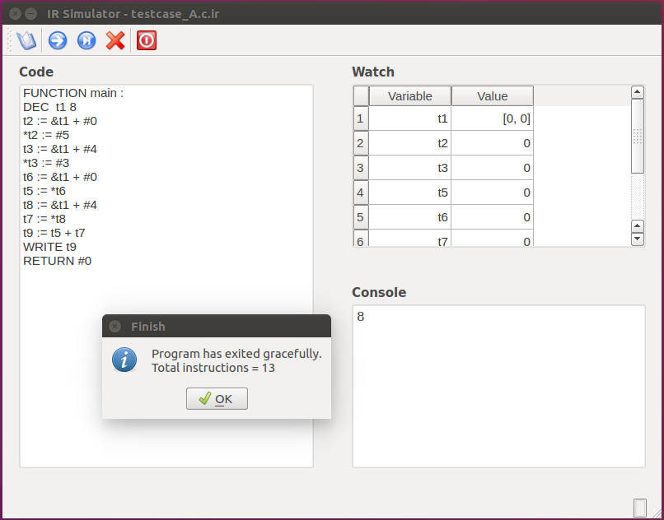
IR Simulator 中间代码解释器
变量区
中间代码区
控制台
运行结果

Slide 18
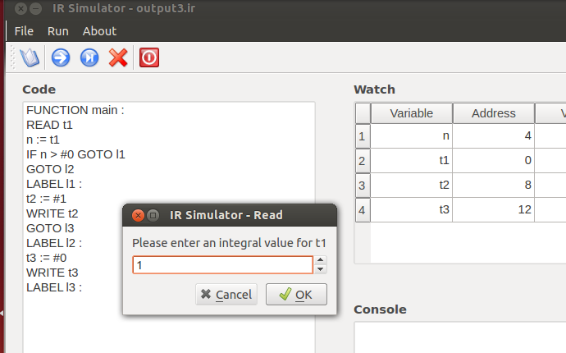
IR Simulator 中间代码解释器
运行环境：python2.7 + pyqt4
若环境不兼容可提供 python3.6 + pyqt5 版本
将三个 pyc 文件放在当前目录，在命令行运行命令 python irsim.pyc，载入*.ir 中间代码文件，即可执行，支持用户输入
注意：只能是后缀为 .ir 的中间代码文件；不合法或不符合规范的中间代码文件将会加载失败！

Slide 19
代码优化
原则：保证正确的前提下进行优化
优化的目标：减少中间代码的条数
减少中间临时变量的生成
不再为变量新建临时变量，计算结果直接赋给变量
对同一常量生成了多个临时变量，甚至不需要临时变量
负数可以不使用 #0 – #1 作为中间变量再赋值
数组访问时直接计算好偏移量作为立即数
赋值号两边时相同的变量的语句可以删去
冗余的跳转指令、标号（布尔表达式短路）
方案：一边生成一边优化或者生成完毕后再从头至尾扫描时优化

Slide 20
实验提交说明
提交平台：http://cslabcms.nju.edu.cn
独立完成，以个人为小组单位提交
无特殊情况不接受其他提交方式
提交第 11 周的项目作业
Project 3 – 中间代码生成
所有内容打包并压缩，命名为学号+”_”+lab3.zip/ tar.gz，如161220001_lab3.zip
其他要求与实验一相同
截止日期：12月16日，23:59:59，请尽量不要在此之前的几分钟提交，网络有风险

Slide 21
实验检查要求
必做部分（85%）
提交的源程序必须能通过编译，否则将扣分
输出要求： ./parser test1.cmm test1.ir
把生成的中间代码逐行写入 test1.ir ，并通过虚拟机测试
实验报告及代码风格、实现方式等（15%）
选做部分
多维数组和结构体相关中间代码生成，以及简单的中间代码优化，虚拟机小程序将以总共执行过的中间代码条数为标准来衡量你的编译器所输出的中间代码的运行效率。
代码查重
教学平台提供，请注重学术诚信，一旦抄袭，即为0分！

Slide 22
Thank you~
Q & A

Slide 23
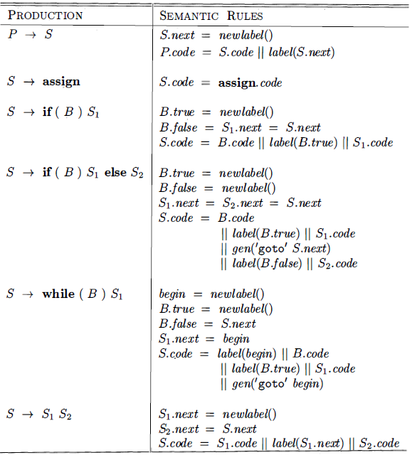
课堂练习 1
Ex 6.6.1 在图 6-36 的 SDD 中添加处理下列控制流构造的规则
1) 一个 repeat 语句
repeat S while B
2) 一个 for 循环语句
for (S₁; B; S₂) S₃

Slide 24
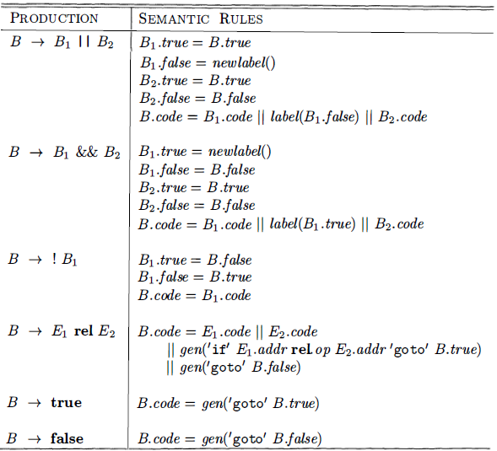
课堂练习 2
Ex 6.6.3 假设 C 中存在一个异或运算（当且仅当两个分量恰有一个为真时，表达式为真）。按照图 6-37 的风格写出这个运算符的代码生成规则。

